Slide 1
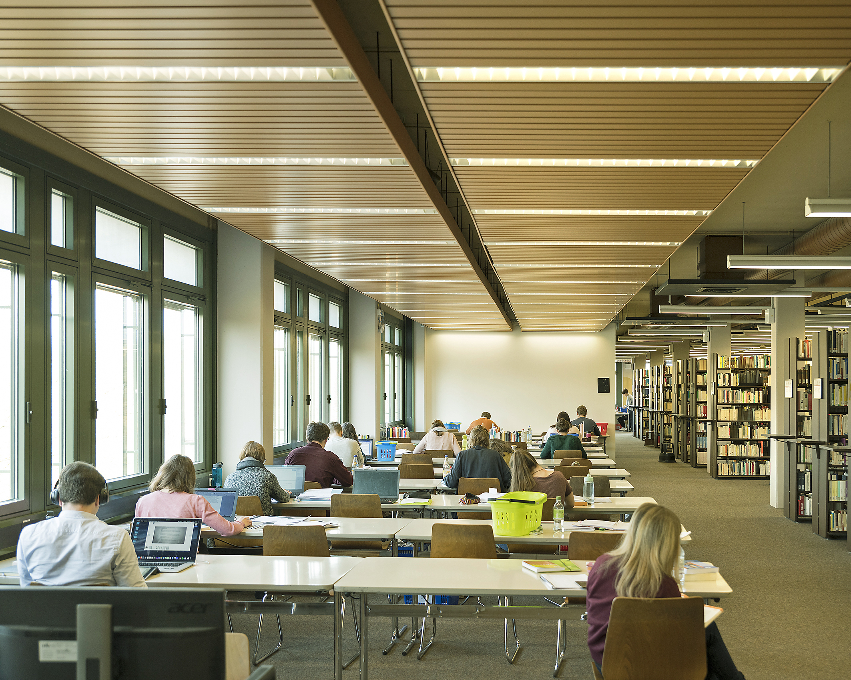
Bibliothekskurs für Romanistikstudierende
Dozentin: Dr. Kirsten Süselbeck
Inhalte
Wie funktioniert die Ausleihe?
Wie recherchiere ich im Katalog?
Wo kann ich nach Aufsätzen suchen?
Wie finde ich Online-Literatur?
Termine
Mo, 26.10.26, 10.00 - 11.30
Di, 03.11.26, 15.45 - 17.15
Fr, 20.11.26, 14.00 - 15.30
Ort
Treffpunkt im Foyer der Zentralbibliothek
Anmeldung
über
Digicampus

Slide 2
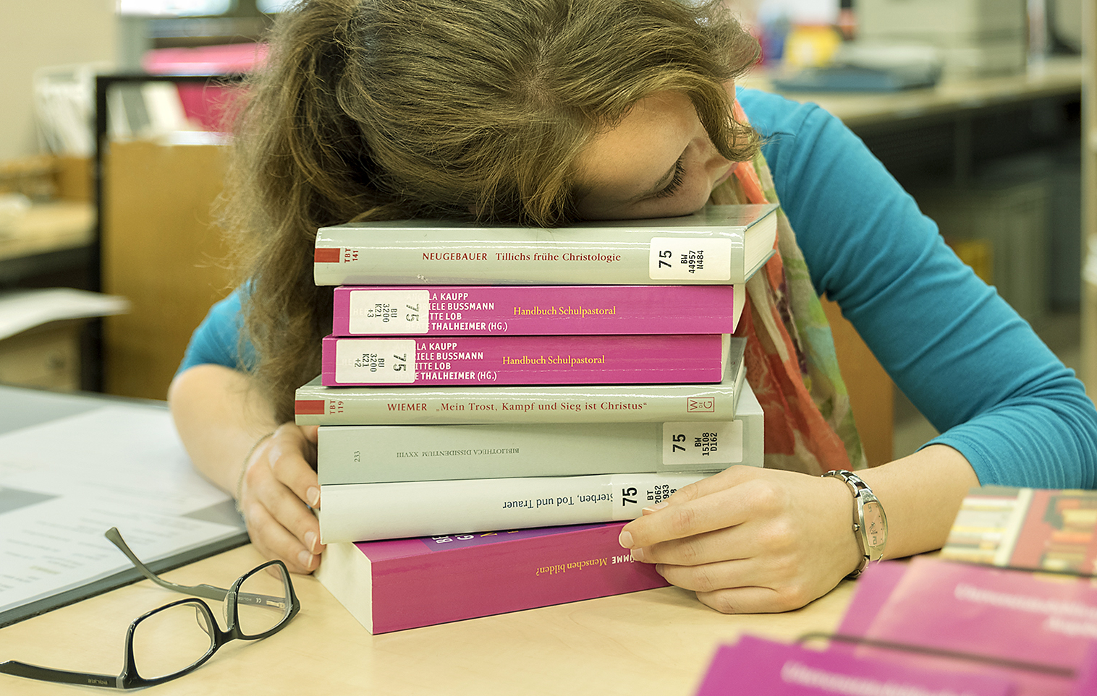
Bibliothekstutorial für Romanstikstudierende
Sie haben Fragen…?
Wie suche ich nach Literatur für meine Referate und Hausarbeiten?
Wie leihe ich in der Bibliothek ein Buch aus? Und wie einen Aufsatz?
Was mache ich, wenn das Buch, das ich dringend lesen muss, in der Bibliothek nicht vorhanden ist?
Gibt es hier auch E-Books?
Kann ich von zu Hause aus kostenfrei wissenschaftliche Aufsätze runterladen?
Wie recherchiere ich nach wissenschaftlicher Literatur im Internet?
Macht es Sinn KI-Tools für die Literaturrechercheauszuprobieren?
Antworten… gibt es im Selbstlernkurs:
„Bibliothekstutorial für Romanstikstudierende
Dozentin: Dr. Kirsten Süselbeck
Was ist zu tun?
Im Digicampus für den Kurs anmelden
und auf dem Reiter „Courseware“ die Inhalte und Übungen durcharbeiten.

Slide 3
